Slide 1
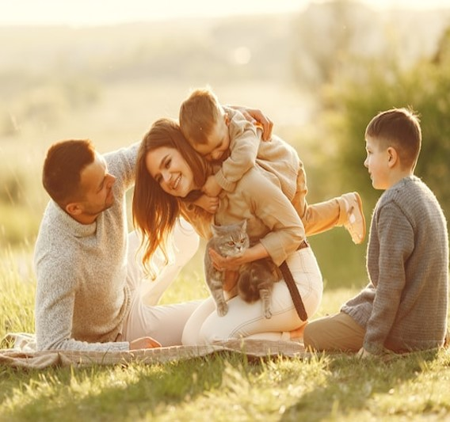
LIÇÃO 9
Promessas para Pais e Filhos
Nome do professor

Slide 2

TEXTO ÁUREO
“Honra a teu pai e a tua mãe, que é o primeiro mandamento com promessa, para que te vá bem, e vivas muito tempo sobre a terra.” (Ef 6.2,3)

Slide 3

VERDADE PRÁTICA
Entre desafios e responsabilidades, o relacionamento entre pais e filhos deve ser de bênçãos e proteção.

Slide 4
I) Mostrar biblicamente como deve ser o relacionamento entre pais e filhos;
II) Conscientizar do cuidado que os pais devem ter com seus filhos.
III) Compreender as bênçãos que Deus tem para os pais e filhos.
OBJETIVOS DA LIÇÃO

Slide 5

LEITURA BÍBLICA EM CLASSE
Salmos 127.3-5; Efésios 6.1-4

Slide 6
Salmos 127
3 - Eis que os filhos são herança do Senhor, e o fruto do ventre, o seu galardão.
4 - Como flechas na mão do valente, assim são os filhos da mocidade.
5 - Bem-aventurado o homem que enche deles a sua aljava; não serão confundidos, quando falarem com os seus inimigos à porta.

Slide 7
Efésios 6
1 - Vós, filhos, sede obedientes a vossos pais no Senhor, porque isto é justo.
2 - Honra a teu pai e a tua mãe, que é o primeiro mandamento com promessa,
3 - para que te vá bem, e vivas muito tempo sobre a terra.
4 - E vós, pais, não provoqueis a ira a vossos filhos, mas criai-os na doutrina e admoestação do Senhor.

Slide 8
INTRODUÇÃO

Slide 9

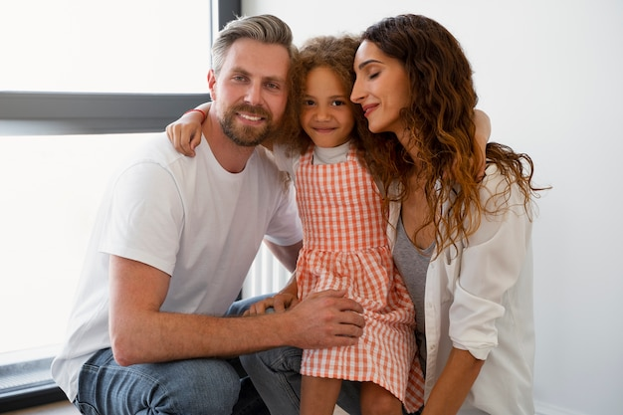
Nesta lição, estudaremos a respeito das promessas de Deus voltadas ao relacionamento entre pais e filhos.
Vivemos em um contexto desafiador na criação de filhos.

Slide 10
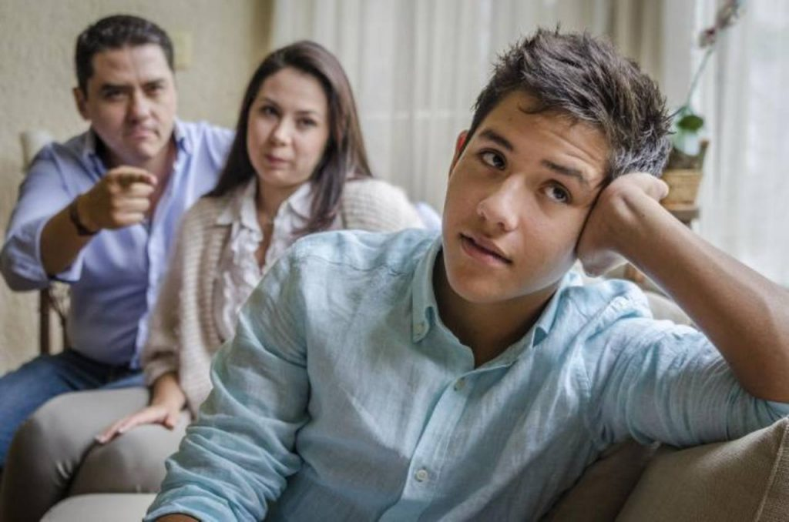


Mais desafiador ainda é o relacionamento entre pais e filhos.
Contudo, a Palavra de Deus nos supre com preciosos ensinamentos em que pais e filhos podem desfrutar de uma relação de confiança e proteção na família, no lugar em que podemos usufruir das bênçãos de Deus.

Slide 11


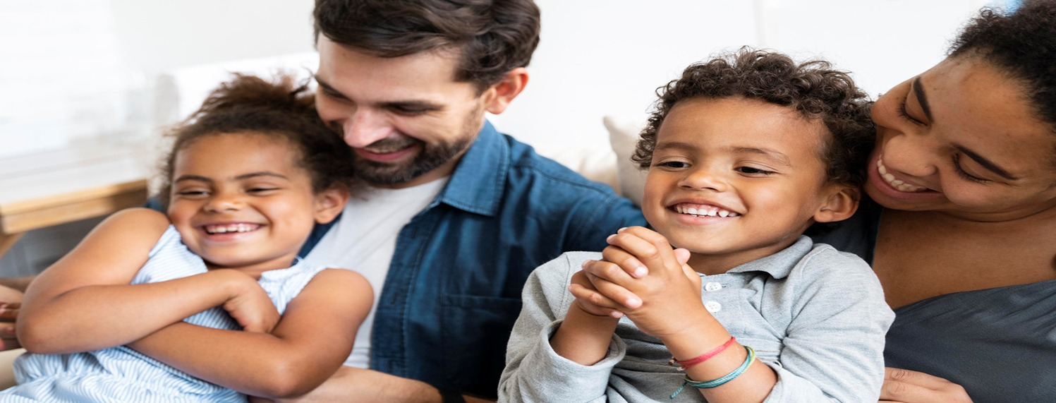
As promessas de Deus podem se cumprir no relacionamento entre pais e filhos.

Slide 12
I – O RELACIONAMENTO BÍBLICO ENTRE PAIS E FILHOS

Slide 13
I. 1. Pais e filhos.

Slide 14
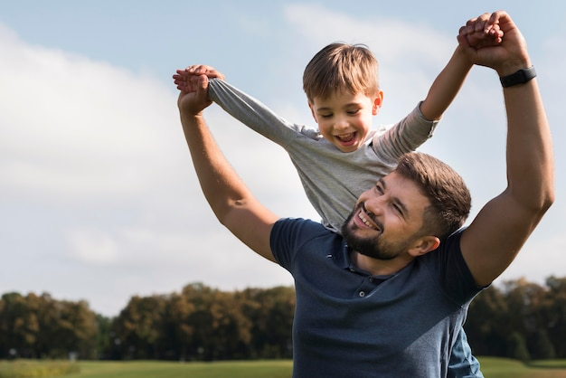
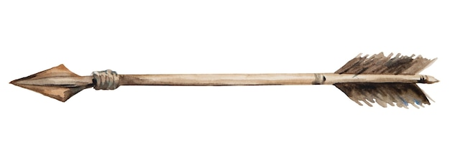
A Leitura Bíblica em Classe nos apresenta o texto bíblico do Salmo 127 em que os filhos são apresentados como “herança do Senhor” e “galardão” (Sl 127.3).
O Salmo ainda diz que eles são como “flechas na mão do valente”, ou seja, são úteis e importantes para a sociedade e, por isso, eles eram importantes também para os pais diante da sociedade (Sl 127.4).
Como flechas na mão do valente, assim são os filhos da mocidade. Sl 127.4

Slide 15
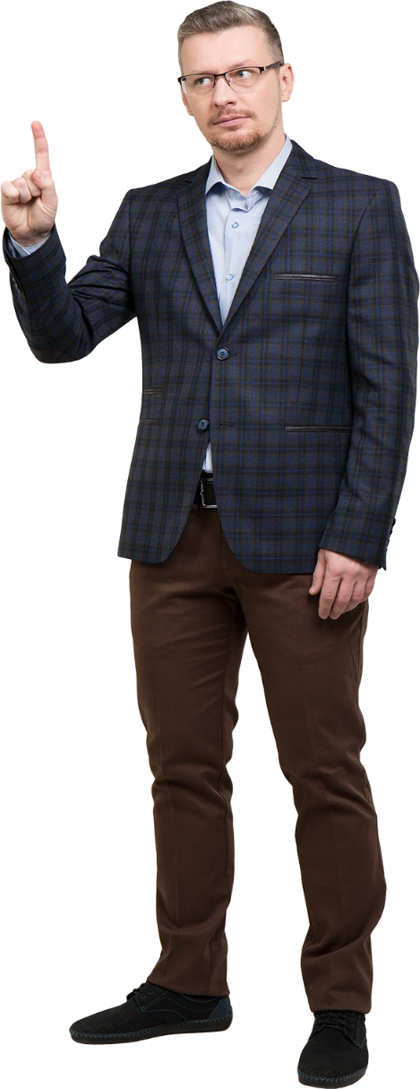

Por causa desses filhos, os pais se sentem realizados e felizes
(Sl 127.5).
Bem-aventurado o homem que enche deles a sua aljava; não serão confundidos, quando falarem com os seus inimigos à porta. Sl 127.5

Slide 16

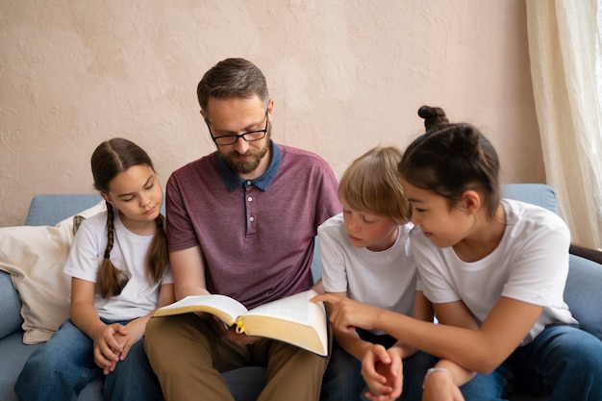
Dessa forma, os filhos são vistos como herança, como galardão para os pais.
Assim sendo, está sob a responsabilidade dos pais a educação deles, a formação espiritual, o cultivo da fé, para que a herança do Senhor seja preservada nestes tempos difíceis.

Slide 17
I. 2. Um mandamento com promessa para os filhos.

Slide 18

Para os filhos, que são herança do Senhor para os seus pais, e conforme vemos na Leitura Bíblica em Classe, há uma promessa divina mediante a obediência de um mandamento.
O apóstolo Paulo ensina que os filhos devem obedecer aos seus pais para que as suas vidas estejam bem e, consequentemente, vivam tempo longo sobre a terra (Ef 6.1-3).
Vós, filhos, sede obedientes a vossos pais no Senhor, porque isto é justo.
Honra a teu pai e a tua mãe, que é o primeiro mandamento com promessa, para que te vá bem, e vivas muito tempo sobre a terra.
Ef 6.1-3

Slide 19

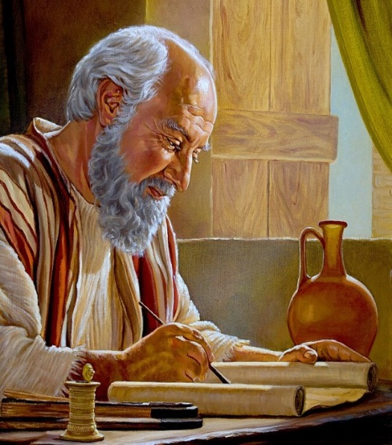
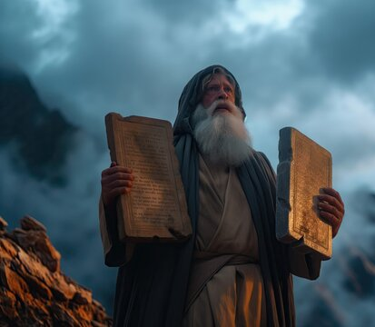

Essa promessa remonta o quinto mandamento de Deus, proferido por Moisés no deserto (Êx 20.12).
Esse mandamento tem o mesmo significado do ensino proferido pelo apóstolo Paulo.
Honra a teu pai e a tua mãe, para que se prolonguem os teus dias na terra que o Senhor, teu Deus, te dá. Êx 20.12

Slide 20
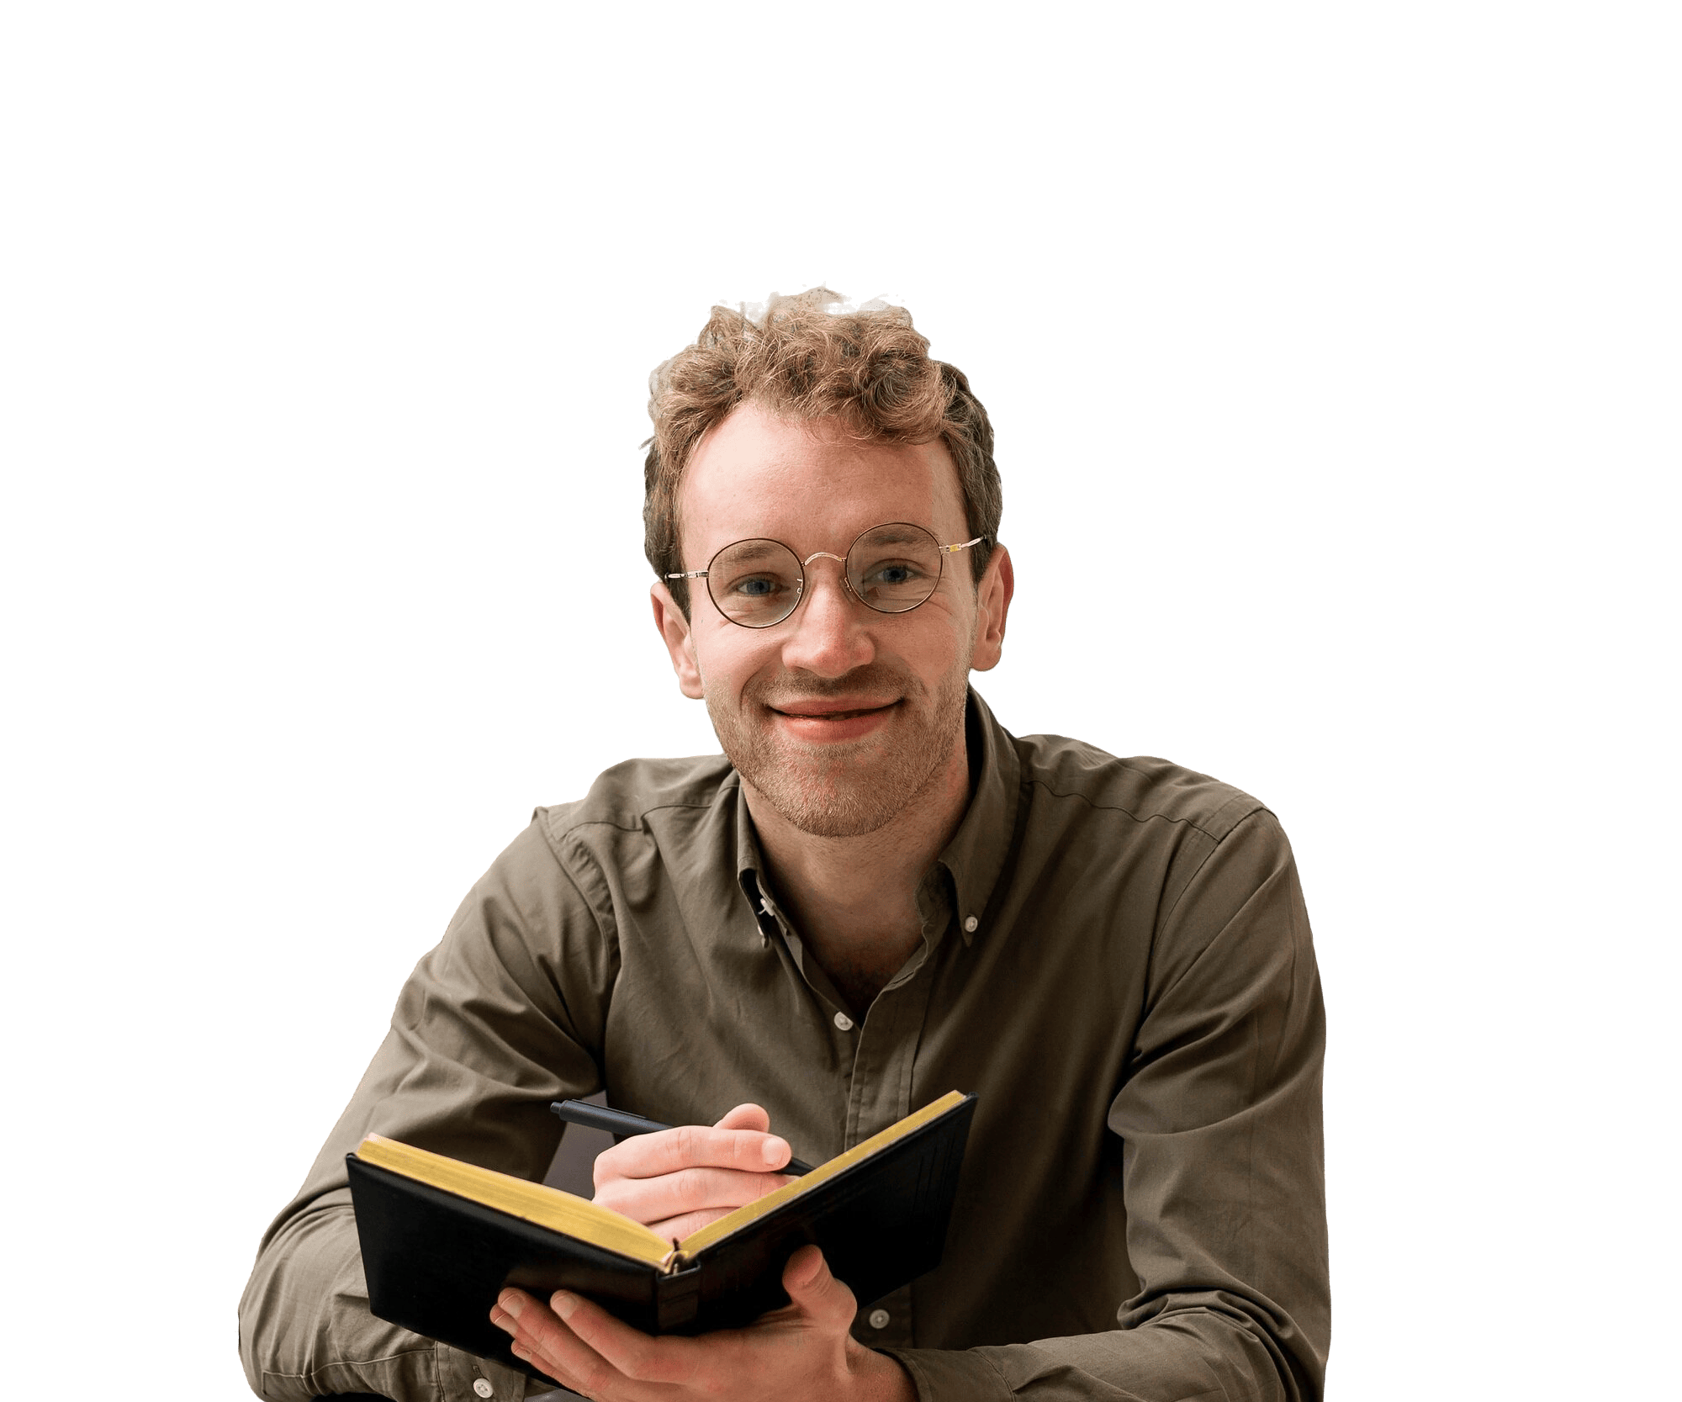
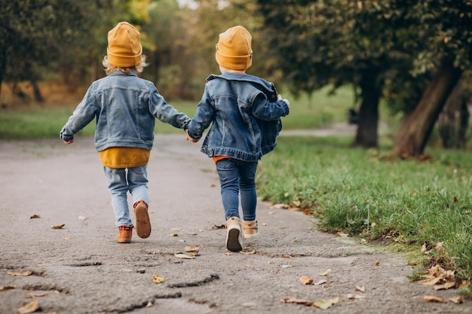

Assim, estamos diante de uma promessa condicional dirigida aos filhos.
Sim, há bênçãos para os filhos na medida em que eles honram os seus pais em vida.

Slide 21
I. 3. Mandamentos e bênçãos para os pais.

Slide 22
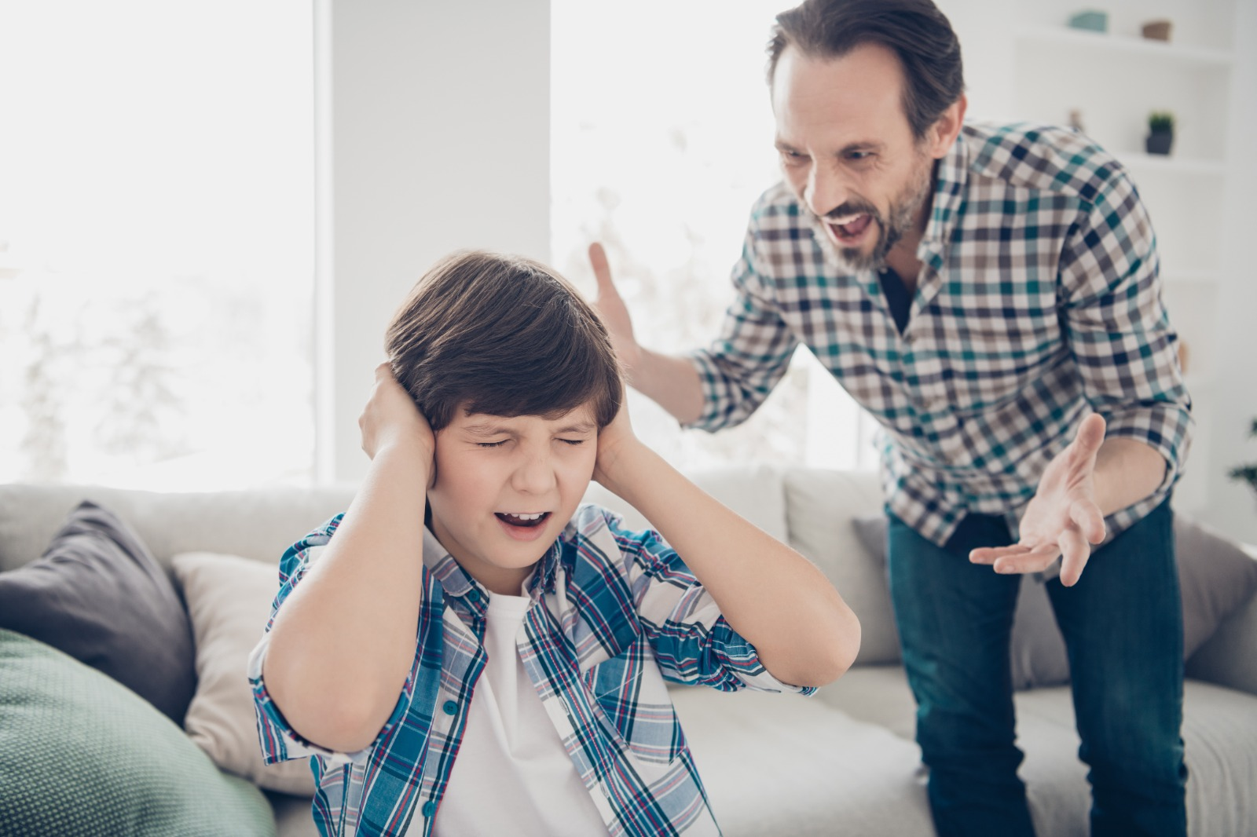

Se por um lado os filhos devem honrar os pais, estes não devem “provocar a ira dos filhos” (Ef 6.4).
É verdade que não é fácil criar filhos.
Os desafios são muitos e os pais precisam desenvolver a paciência e o cuidado para lidar com eles.

Slide 23
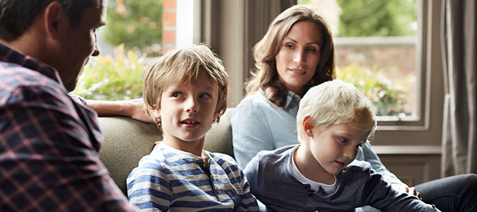
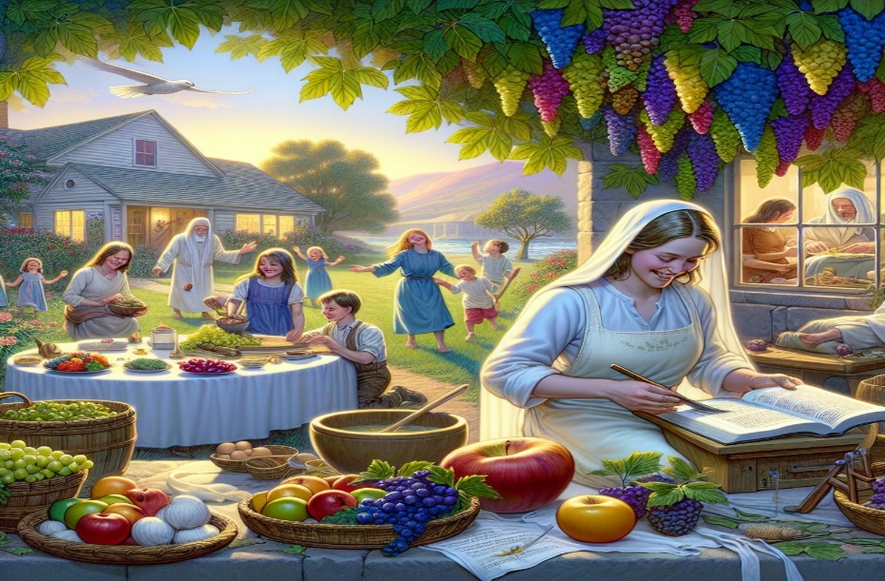

Contudo, a parceria em amor e a disciplina aplicada com sabedoria promoverão um ambiente em que pais e filhos crescerão juntos na fé em Cristo.
Por isso, os filhos são bênçãos para os pais, e estes para os filhos:
“A tua mulher será como a videira frutífera aos lados da tua casa; os teus filhos, como plantas de oliveira, à roda da tua mesa. Eis que assim será abençoado o homem que teme ao Senhor!” (Sl 128.3,4).

Slide 24

Assim, valorizemos a nossa família como um presente de Deus e, ao mesmo tempo, instruamos os nossos filhos para que andem no caminho do temor do Senhor de modo que dele não se desvie (Pv 9.10; 22.6).
Instrui o menino no caminho em que deve andar, e, até quando envelhecer, não se desviará dele. Pv 22.6

Slide 25
II – O CUIDADO DOS PAIS COM OS FILHOS

Slide 26
II. 1. Cultivando o ensino da Palavra de Deus.

Slide 27



Vimos que os filhos têm responsabilidade para com os pais, conforme os textos bíblicos estudados.
Todavia sabemos que os pais também têm responsabilidades com os filhos.

Slide 28
Nesse aspecto, uma dessas maiores responsabilidades é a de cultivar o ensino da Palavra de Deus na família.
Isso é a base para a formação espiritual, moral, emocional e social dos nossos filhos
(Dt 6.4-9; 11.18,19).
Ponde, pois, estas minhas palavras no vosso coração e na vossa alma, e atai-as por sinal na vossa mão, para que estejam por testeiras entre os vossos olhos, e ensinai-as a vossos filhos, falando delas assentado em tua casa, e andando pelo caminho, e deitando-te, e levantando-te;
Dt 11.18,19

Slide 29
Além desse ensino ser cultivado no lar, cabe aos pais o incentivo e o estímulo de levar os filhos à igreja local, encorajando-os a participar das reuniões de cultos e estudos bíblicos, como a Escola Dominical e o culto de ensino da Palavra (Mc 10.13-16).
E traziam-lhe crianças para que lhes tocasse, mas os discípulos repreendiam aos que lhas traziam.
Jesus, porém, vendo isso, indignou-se e disse-lhes: Deixai vir os pequeninos a mim e não os impeçais, porque dos tais é o Reino de Deus.
Em verdade vos digo que qualquer que não receber o Reino de Deus como uma criança de maneira nenhuma entrará nele.
E, tomando-as nos seus braços e impondo-lhes as mãos, as abençoou.

Slide 30
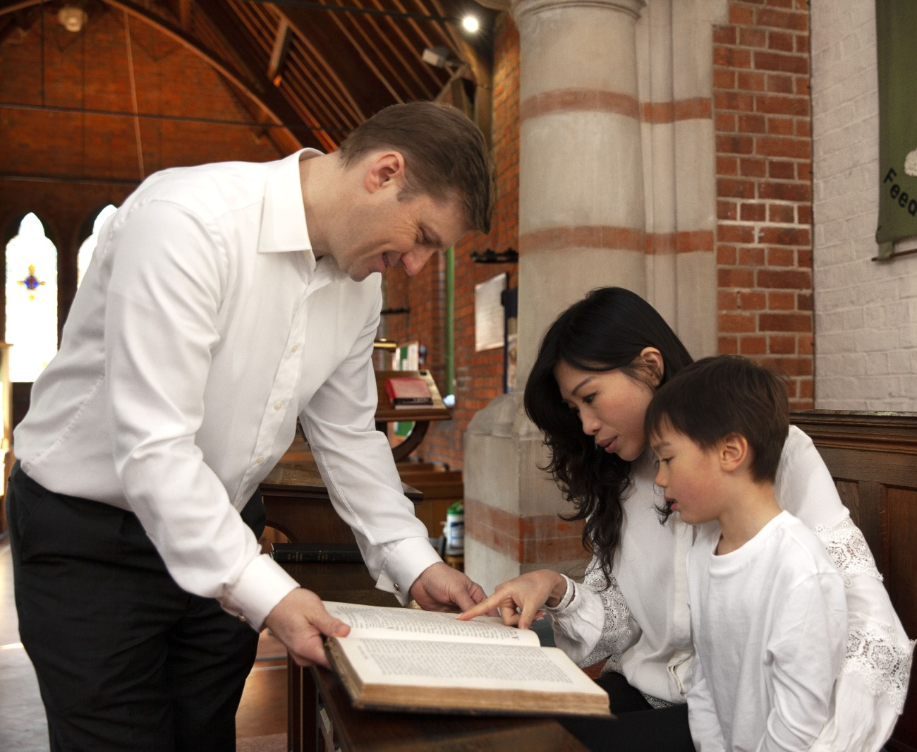
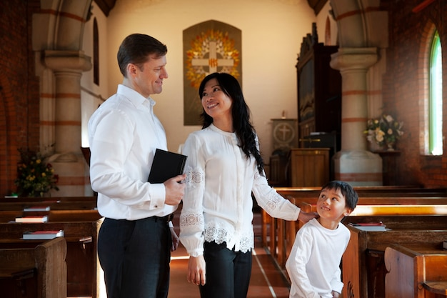
Quando isso acontece, a igreja passa a ser a extensão do lar e este, a extensão da igreja local. Lembremos do que o salmista escreveu:
Assim, os nossos filhos terão o ambiente adequado para experimentar as promessas de Deus.
“Alegrei-me quando me disseram: Vamos à Casa do Senhor!” (Sl 122.1).

Slide 31
II. 2. Prioridades na vida familiar.

Slide 32
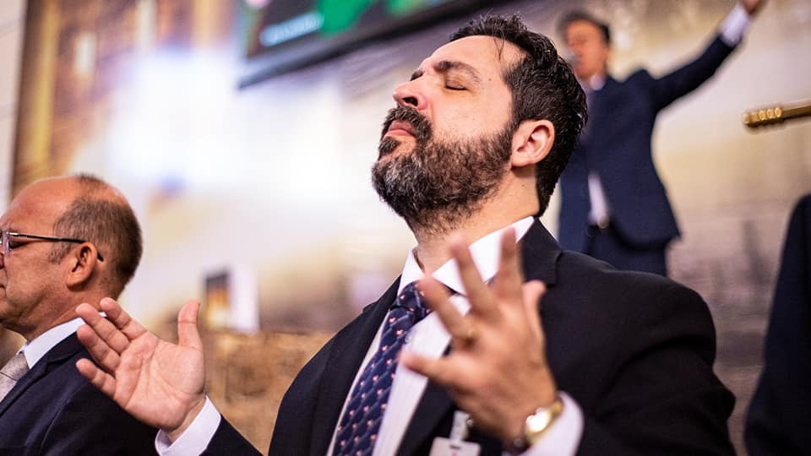
Segundo a Palavra de Deus, para cuidar da igreja é preciso que o obreiro cuide bem de sua família (1 Tm 3.2,4,12; Tt 1.5,6).
Convém, pois, que o bispo seja irrepreensível, marido de uma mulher, vigilante, sóbrio, honesto, hospitaleiro, apto para ensinar; 1 Tm 3.2
que governe bem a sua própria casa, tendo seus filhos em sujeição, com toda a modéstia 1 Tm 3.4
Os diáconos sejam maridos de uma mulher e governem bem seus filhos e suas próprias casas. 1 Tm 3.12

Slide 33
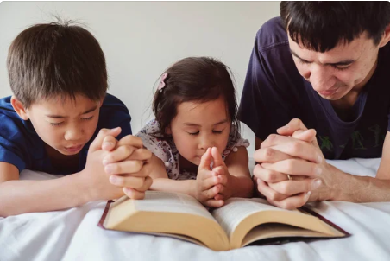
Embora os textos bíblicos que falem sobre esse assunto tenham como público-alvo os candidatos ao ministério, é evidente que Deus espera que todos os pais cristãos tenham o devido cuidado e atenção com a sua família.

Slide 34

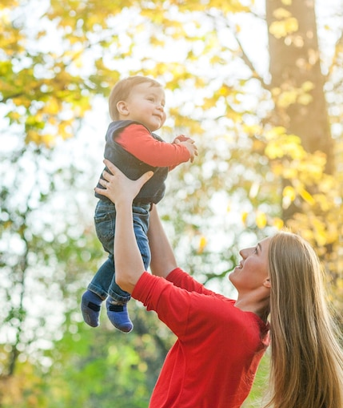
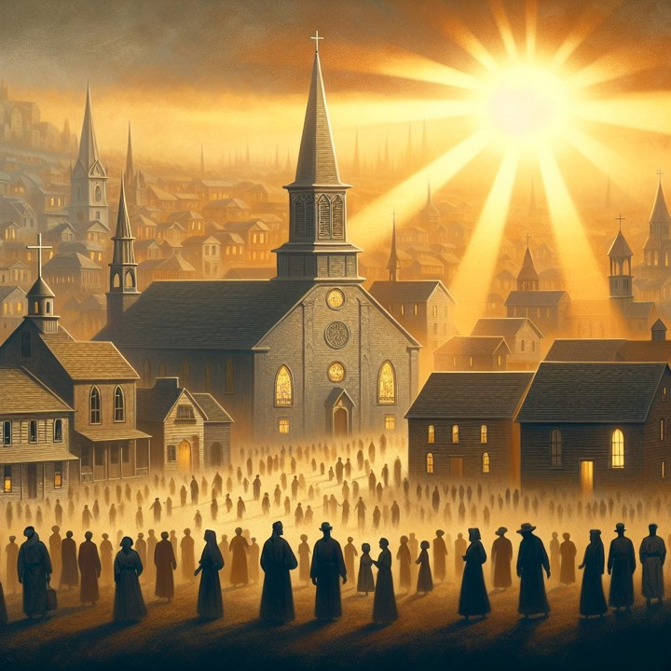
Por isso, se pudéssemos estabelecer uma hierarquia de prioridades na vida do cristão, faríamos assim:
1) o cônjuge;
2) os filhos;
3) a igreja local.

Slide 35
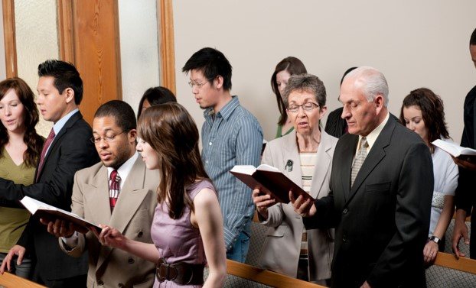
Assim, quando a nossa família está bem cuidada, consequentemente, teremos uma igreja bem assistida.

Slide 36
II. 3. Disciplina e estímulos aos filhos.

Slide 37
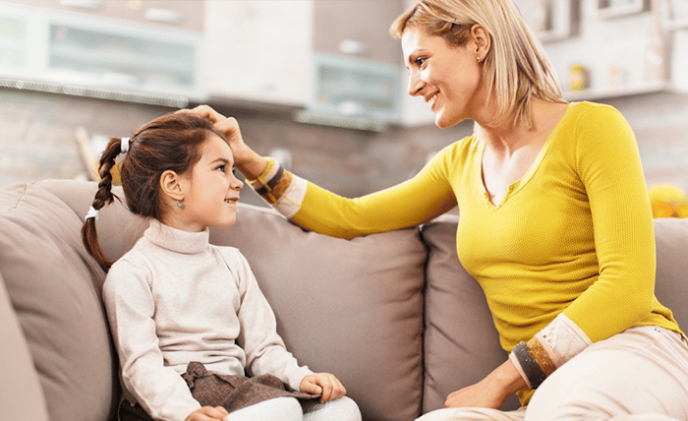
Como vimos, os pais têm a responsabilidade, dada por Deus, de disciplinar seus filhos.
Contudo, como também mencionamos anteriormente, a disciplina dos pais, aplicada aos filhos, deve ser equilibrada e baseada no amor.

Slide 38

É preciso disciplinar pelo ensino e pelo próprio exemplo dos pais (Jo 13.15) para gerar obediência, honra e responsabilidade nos filhos (Cl 3.20; Êx 20.12; Lm 3.27).
Vós, filhos, obedecei em tudo a vossos pais, porque isto é agradável ao Senhor. Cl 3.20
Honra a teu pai e a tua mãe, para que se prolonguem os teus dias na terra que o Senhor, teu Deus, te dá.
Êx 20.12

Slide 39


Se por um lado deve ocorrer a disciplina, por outro, deve ocorrer o elogio, o afago, a demonstração de carinho e afeto pelos filhos para que haja a devida confiança e segurança no relacionamento familiar.

Slide 40
III – BÊNÇÃOS, PAIS E FILHOS

Slide 41
III. 1. Bênçãos para posteridade.

Slide 42
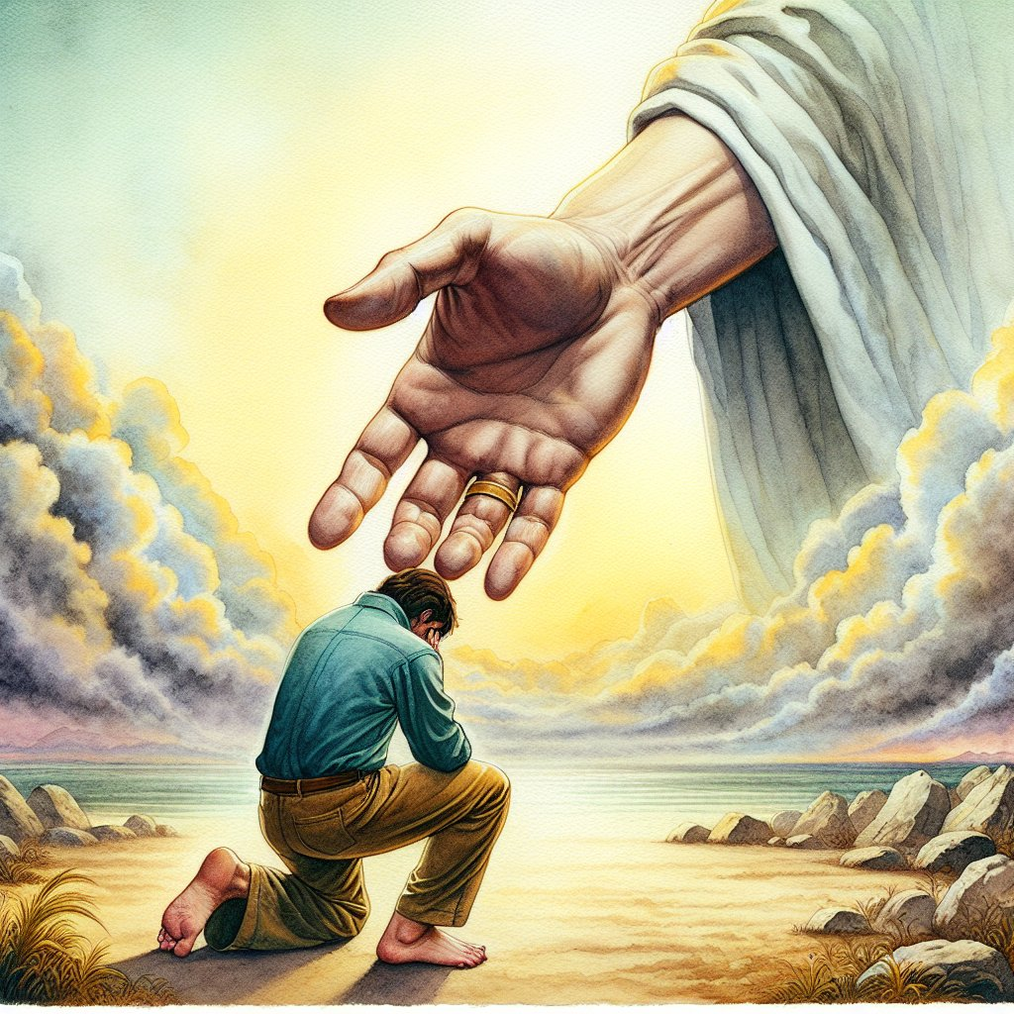
Há promessas na Bíblia que trazem consigo bênçãos espirituais de Deus para os filhos.
Em Isaías, vemos uma promessa do derramamento do Espírito, bem como as bênçãos de Deus, sobre a posteridade de Israel (Is 44.3,4).
Porque derramarei água sobre o sedento e rios, sobre a terra seca; derramarei o meu Espírito sobre a tua posteridade e a minha bênção, sobre os teus descendentes.
E brotarão entre a erva, como salgueiros junto aos ribeiros das águas. Is 44.3,4

Slide 43
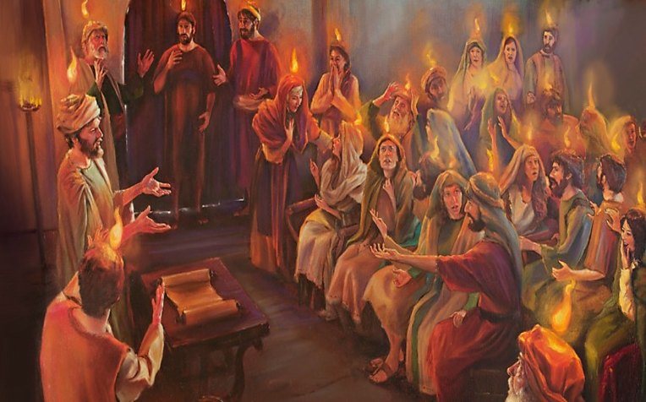
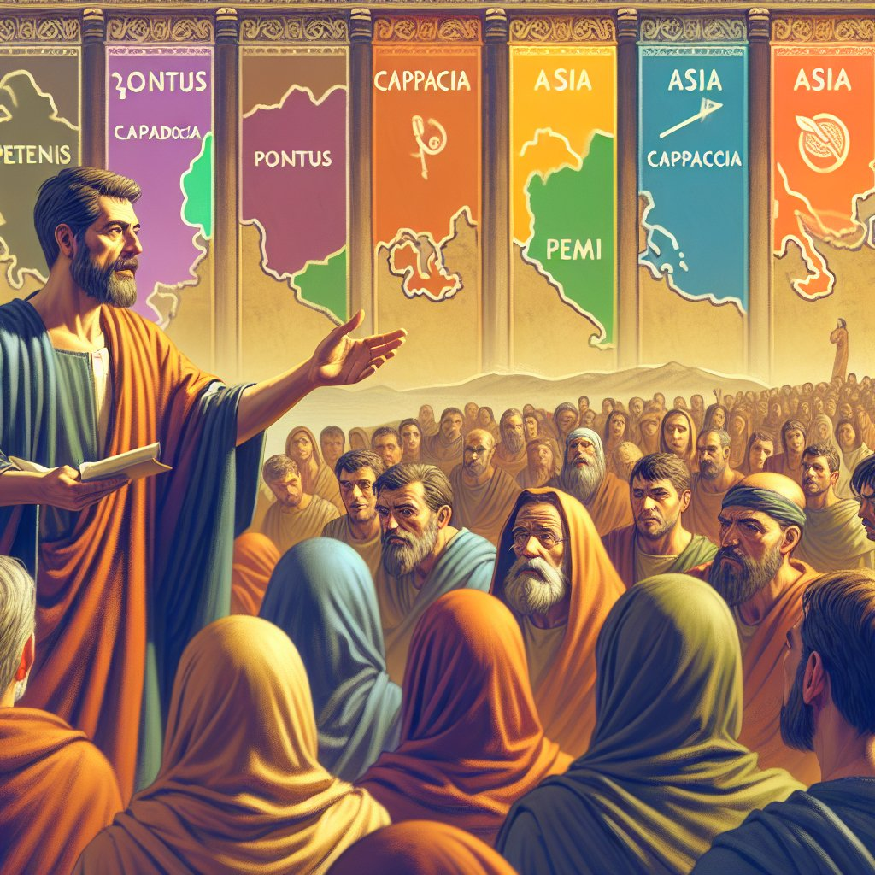
Em Joel, “vossos filhos e vossas filhas profetizarão” (Jl 2.28).
Em Atos dos Apóstolos, apóstolo Pedro diz que
“a promessa diz respeito a vós, a vossos filhos e a todos os que estão longe: a tantos quantos Deus, o nosso Senhor, chamar” (At 2.39).

Slide 44


Nesse sentido, há promessa de uma vida imersa no Espírito Santo para os nossos filhos.
Há promessas de bênçãos espirituais sem medidas para que os nossos filhos desfrutem da presença de Deus.

Slide 45
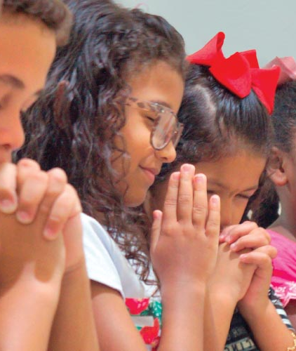
É uma promessa divina, mediante o Espírito, para os nossos filhos! Portanto, ore para que seu filho, sua filha, receba o Batismo no Espírito Santo! É uma promessa divina para a vida deles.

Slide 46
III. 2. Família: Lugar onde os filhos devem ser abençoados.

Slide 47
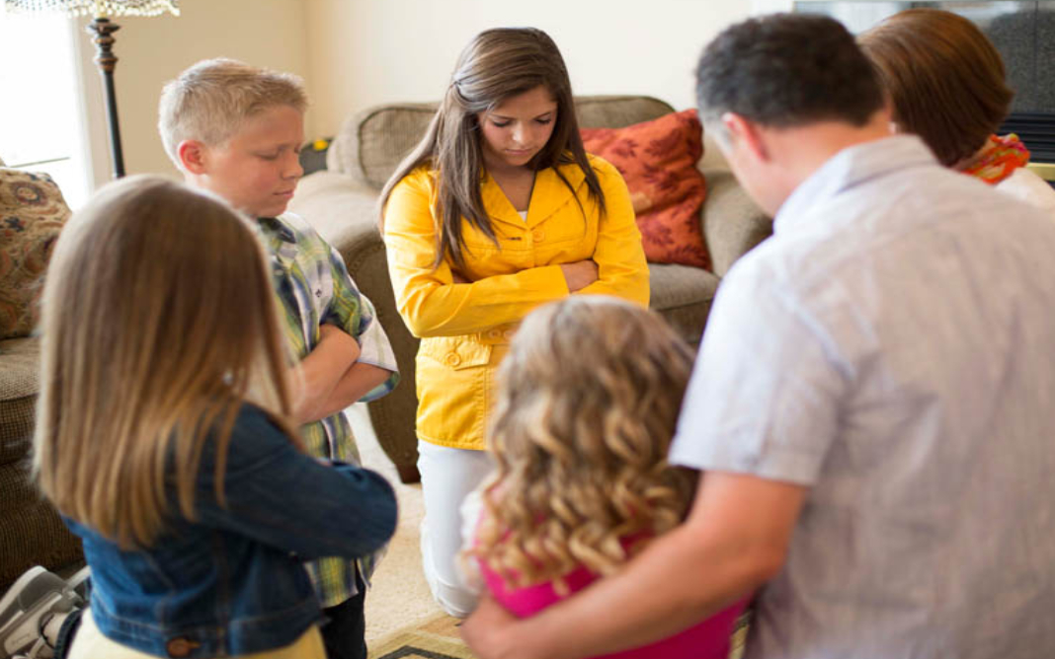
A nossa família deve ser o ambiente em que os nossos filhos tenham experiências com Deus, vivam as suas promessas e estabeleçam uma vida de compromisso com o Senhor Jesus.
Dessa forma, ajudaremos muito os nossos filhos se a nossa família cultivar o culto doméstico, promovendo a oração, o louvor e a leitura da Palavra de Deus em nosso lar.

Slide 48

Que em nossa família, os nossos filhos tenham a liberdade de expressarem suas lutas e dificuldades para que se tornem temas de nossa intercessão no lar (Dt 6.6-9).
E estas palavras que hoje te ordeno estarão no teu coração; e as intimarás a teus filhos e delas falarás assentado em tua casa, e andando pelo caminho, e deitando-te, e levantando-te.
8 Também as atarás por sinal na tua mão, e te serão por testeiras entre os teus olhos.
E as escreverás nos umbrais de tua casa e nas tuas portas. Dt 6.6-9

Slide 49
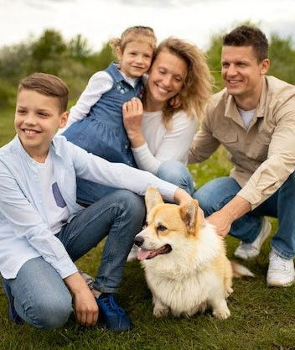
A nossa família deve ser o lugar onde nossos filhos sejam abençoados.

Slide 50
III. 3. Pais que protegem seus filhos.

Slide 51

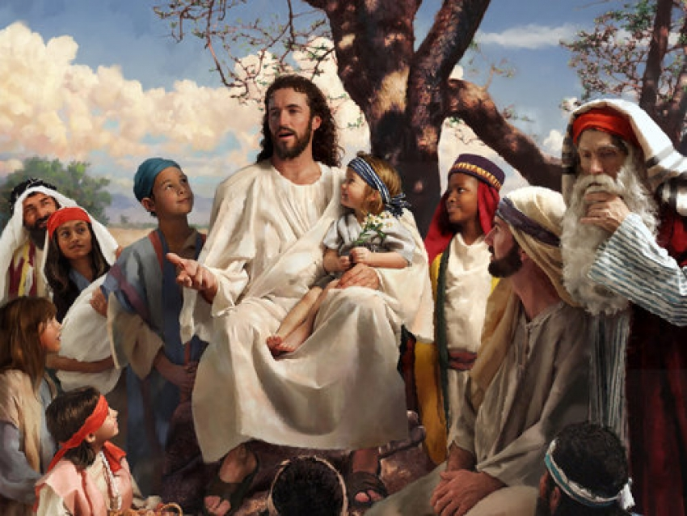
Os pais devem garantir um ambiente na família em que os filhos se sintam protegidos em cada etapa do desenvolvimento, ou seja, quer na infância, na adolescência ou na juventude.
Nossas crianças devem ser protegidas física, emocional e espiritualmente (Mt 19.14).
Jesus, porém, disse: Deixai os pequeninos e não os estorveis de vir a mim, porque dos tais é o Reino dos céus. Mt 19.14

Slide 52
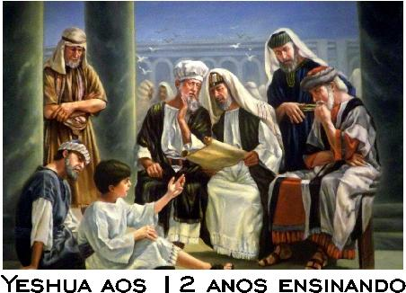
Nossos adolescentes devem achar guarida em nosso lar para expressarem as suas demandas a fim de que direcionemos a nossa atenção para elas (Lc 2.41-49).
E, quando o viram, maravilharam-se, e disse-lhe sua mãe: Filho, por que fizeste assim para conosco? Eis que teu pai e eu, ansiosos, te procurávamos.
E ele lhes disse: Por que é que me procuráveis? Não sabeis que me convém tratar dos negócios de meu Pai? Lc 2.48-49

Slide 53

Nossos jovens devem encontrar em nós palavras sábias, de ânimo, que os instruam diante de suas lutas e tribulações.

Slide 54

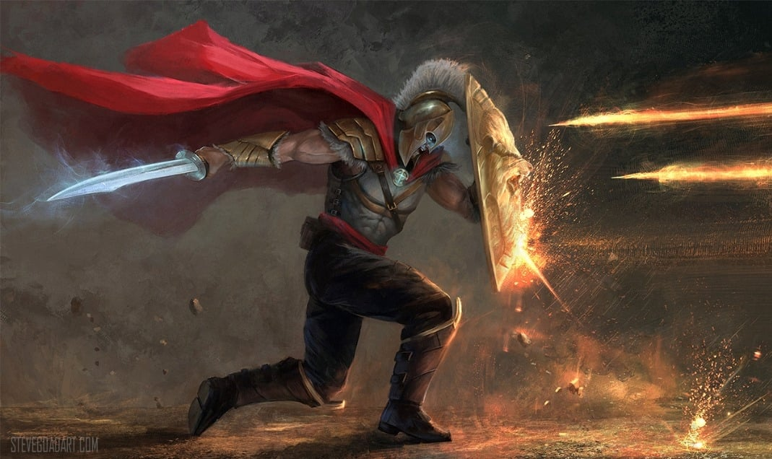
É tempo de nossa família ser um lugar em que a vida de nossos filhos seja protegida dos ataques do Maligno
(Ef 6.10-13).
Quando isso acontece, a proteção torna-se uma bênção de Deus para eles.

Slide 55
CONCLUSÃO

Slide 56

A vontade do Altíssimo é que suas bênçãos celestiais estejam sobre a nossa casa, sobre a nossa família e sobre o nosso relacionamento com os nossos filhos. É verdade que não é fácil formar os nossos filhos, mas também é verdade que não estamos sozinhos nessa difícil tarefa. Busquemos em Deus a sabedoria que nos falta para saber disciplinar de maneira equilibrada e, ao mesmo tempo, abraçá-los quando mais precisarem. Deus é zeloso pela nossa família.

Slide 57

REVISANDO O CONTEÚDO

Slide 58

1. Como os filhos são qualificados no Salmo 127?
Os filhos são apresentados como “herança do Senhor” e “galardão” (Sl 127.3).

Slide 59
2. O que pode promover um ambiente em que pais e filhos cresçam juntos na fé em Cristo?
A parceria em amor e a disciplina aplicada com sabedoria promoverão um ambiente em que pais e filhos crescerão juntos na fé em Cristo.

Slide 60
3. Qual é uma das principais responsabilidades dos pais com os filhos?
Uma dessas maiores responsabilidades é a de cultivar o ensino da Palavra de Deus na família.

Slide 61
4. Se por um lado deve ocorrer a disciplina, por outro deve ocorrer o quê?
Se por um lado deve ocorrer a disciplina; por outro, deve ocorrer o elogio, o afago, a demonstração de carinho e afeto pelos filhos para que haja a devida confiança e segurança no relacionamento familiar.

Slide 62
5. Na família, o que os pais devem garantir para os seus filhos?
Os pais devem garantir um ambiente na família em que os filhos se sintam protegidos em cada etapa do desenvolvimento, ou seja, quer na infância, na adolescência ou na juventude.

Slide 63



Slide 64

Na plataforma EBD EM FOCO você tem tudo que precisa para ministrar uma aula de excelência na EBD.

